Slide 1
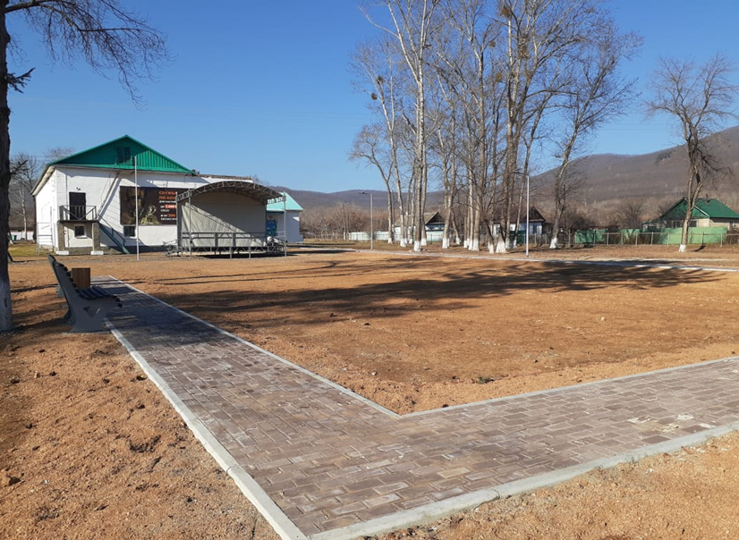
Благоустройство прилегающей территории СДК с. Староварваровка
Адрес местонахождения: с.Староварваровка ул.Мира 25
Контракт заключен с ООО ДАЛЬНЕВОСТОЧНЫЙ ЭКИПИРОВОЧНЫЙ ЦЕНТР "АТЛАНТ» 09.07.2024
Срок исполнения: 11.07.2024 - 30.08.2024
Общая сумма контракта: 2712115,9руб, в том числе: краевой бюджет - 2684993,85руб; местный бюджет - 27121,15руб.
Выполнены следующие работы: планировка территории, устройство освещения, устройство клумб, покрытие из брусчатки, установка урн и скамеек

